Slide 1
Увод в програмирането
Започваме…

Slide 2

Програмист ?!

Slide 3
Алгоритми
Какво означава алгоритъм
Как се изгражда един алгоритъм
Как се тества един алгоритъм

Slide 4
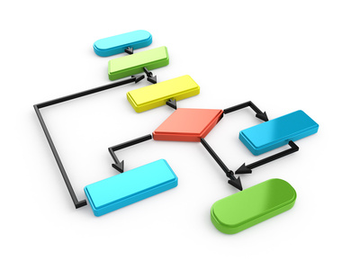
Демонстрация на алгоритъм

Slide 5
Видове програмиране
Програмиране на десктоп приложения
Уеб програмиране
Програмиране за мобилни приложения
Програмиране на инфраструктура
Cloud програмиране
Разработка на игри

Slide 6
Програмни езици
- История
- Видове
- Пазарен дял http://langpop.com/
- Развитие
- Перспективи

Slide 7

Въпроси

